Slide 1


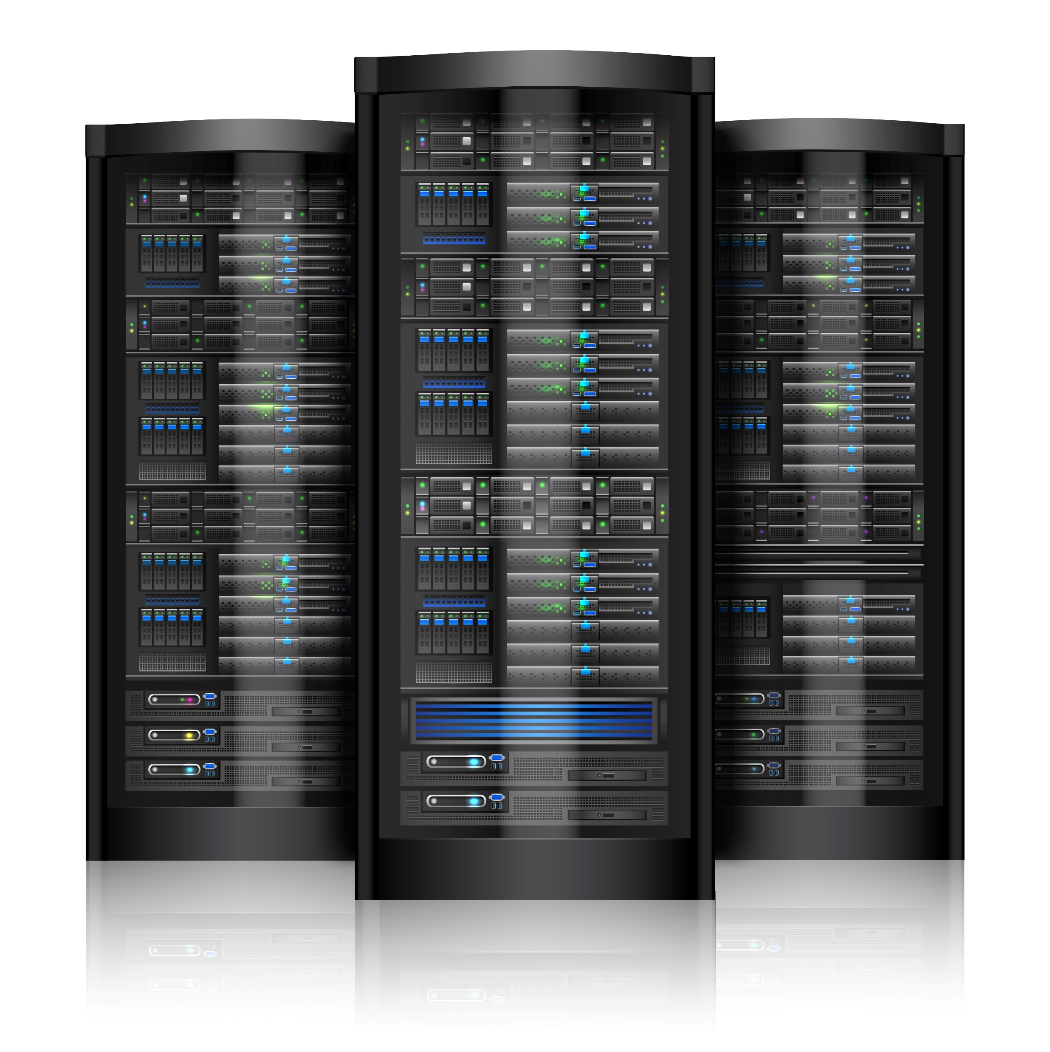
MCI
TCP
sto_subscribe
IPCQ
mcpd
IPCQ
IPCQ
sto_router
Client
DATABASE
(Shared Memory)
IPCQ
IPCQ
IPCQ
sto_svccntr
….
sto_push
sto_interface
TCP
거래소 시스템
투자정보 서버
mcpd
REAL 처리
IPCQ
매칭 시스템
시세 데이터
수신&처리
DATABAS
(REDIS)
IPCQ
sto_router
IPCQ
Kafka
IPCQ
sto_consumer
정보분배
시스템
sto_svccntr
DATABASE
(ALTIBASE&REDIS)
….

